Slide 1

OKPlaza 메뉴얼
OKPlaza Push and Commit 메뉴얼
2023.11
2013.02

Slide 2
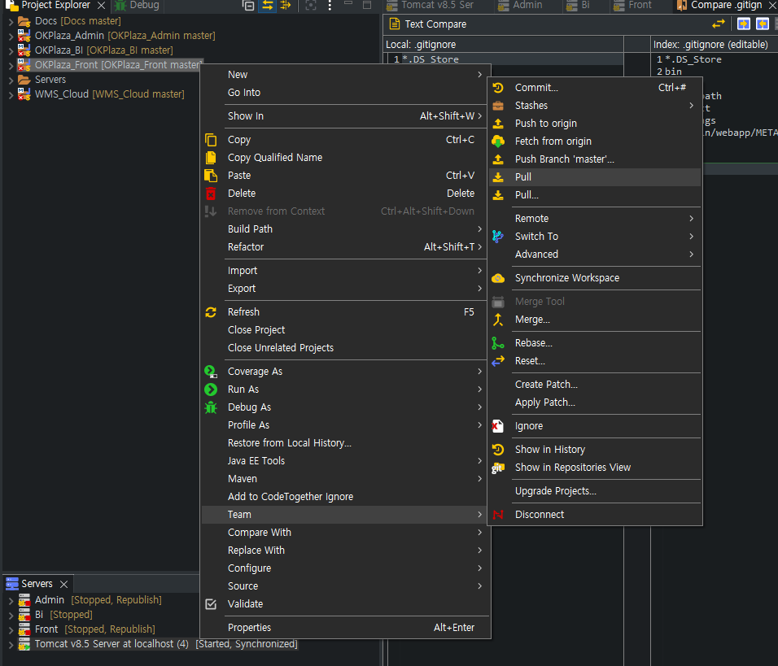

1. Git서버로 Souce Commit and Push 하기 : pull 받기
변경된 소스를 Git으로 Push 하기 전 Pull을 받아줍니다.

Slide 3
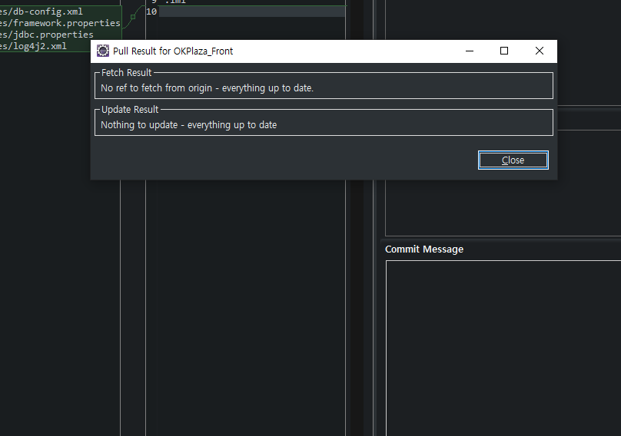
1. Git서버로 Souce Commit and Push 하기 : pull 받기
사진과 같은 Message로 Git Server와 Local repository의 상태를 최신인지 확인합니다.

Slide 4
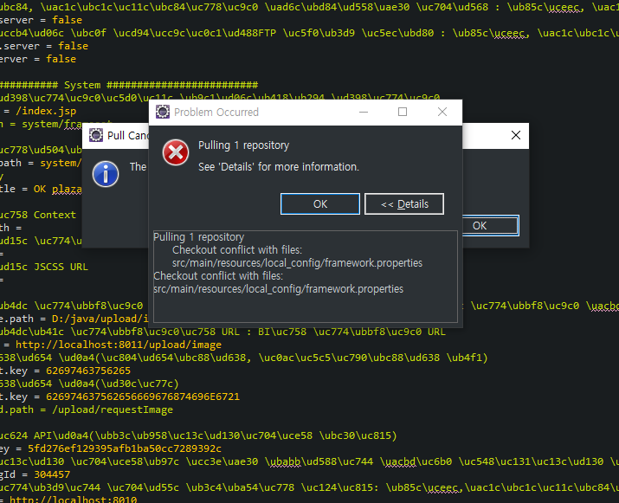
1. Git서버로 Souce Commit and Push 하기 : pull 받았는데 충돌 case
사진과 같이 충돌이 났을 경우, Details를 눌러 conflic난 files를 확인합니다.

Slide 5
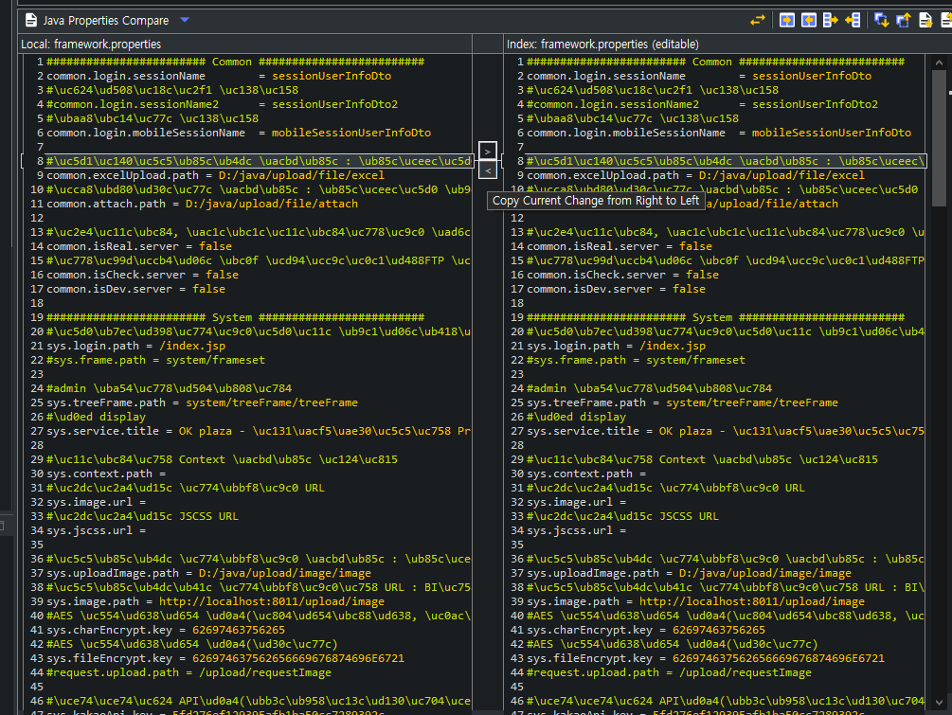
1. Git서버로 Souce Commit and Push 하기 : pull 받았는데 충돌 case
Local의 Source를 editable로 Copy Current Change from Right to Left 버튼을 눌러 수정을 누릅니다.
저장합니다.

Slide 6
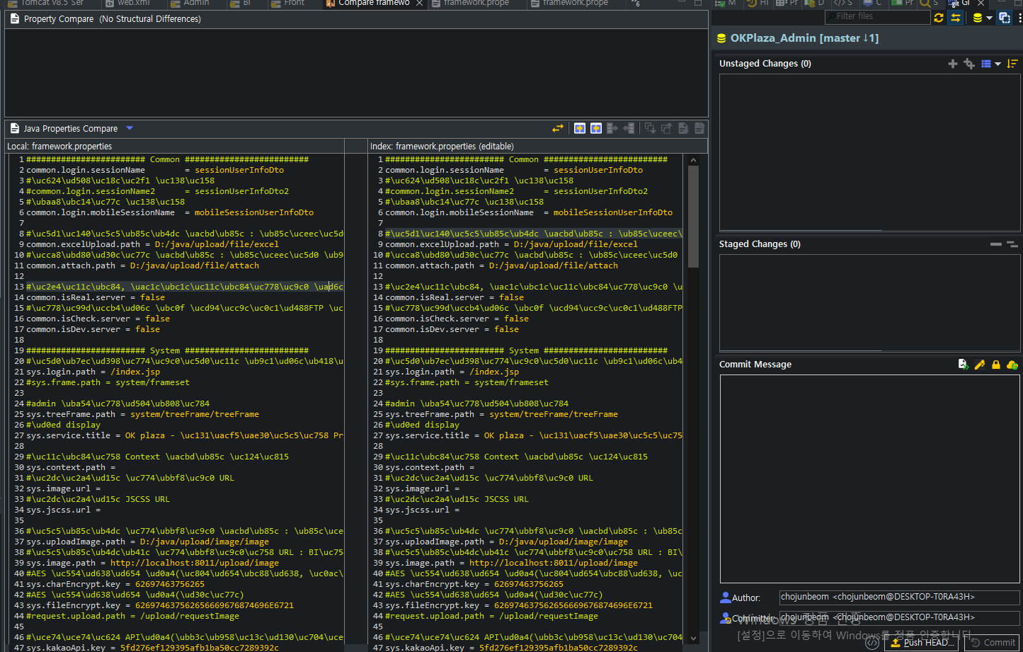
1. Git서버로 Souce Commit and Push 하기 : pull 받았는데 충돌 case
저장 button을 누르고 나면 Unstaged Changes의 올라와있던 file이 안보이게 됩니다.
기존의 소스도 수정할 사항이 사라집니다.
OKPlaza_Admin [masdter 1]은 1개의 pull 받을 항목을 알려줍니다.

Slide 7
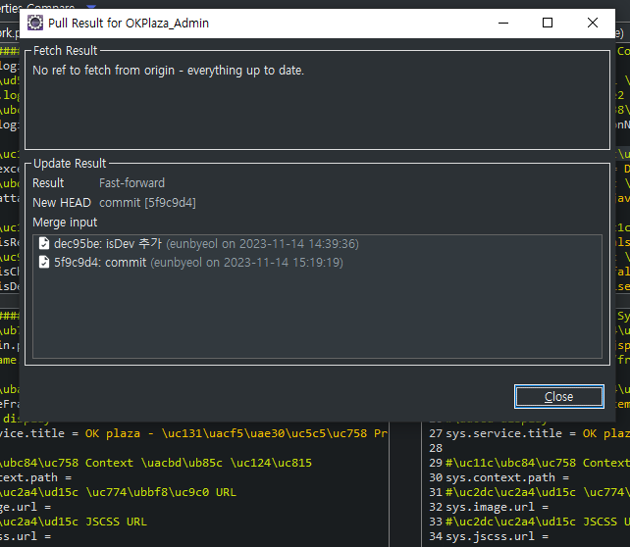
1. Git서버로 Souce Commit and Push 하기 : pull 받았는데 충돌 case
Pull을 다시 받고 정상적으로 pull 및 merge가 되었는지 확인합니다.

Slide 8
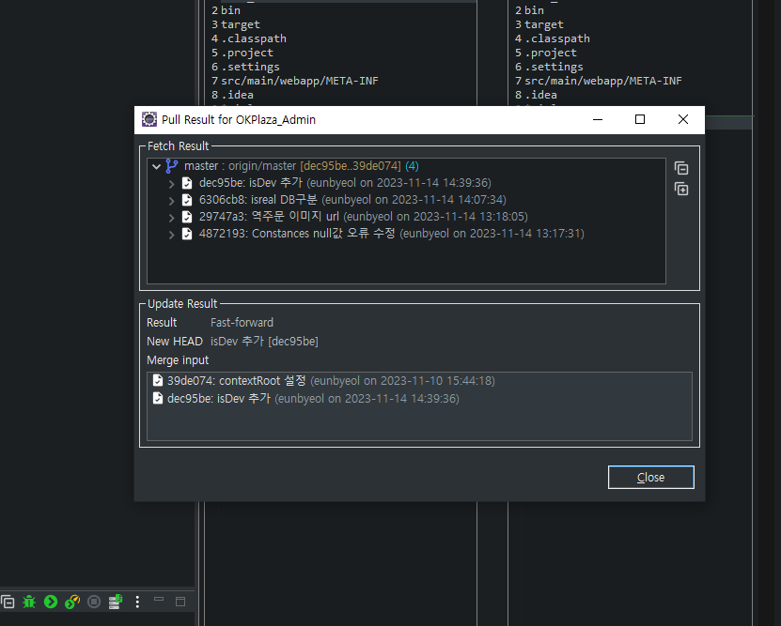
1. Git서버로 Souce Commit and Push 하기 : pull 받았는데 충돌 없는 정상 case
Result가 Fast-forawrd는 앞서 git의 push되어 있는 source를 정상 merge 받았음을 뜻합니다.

Slide 9
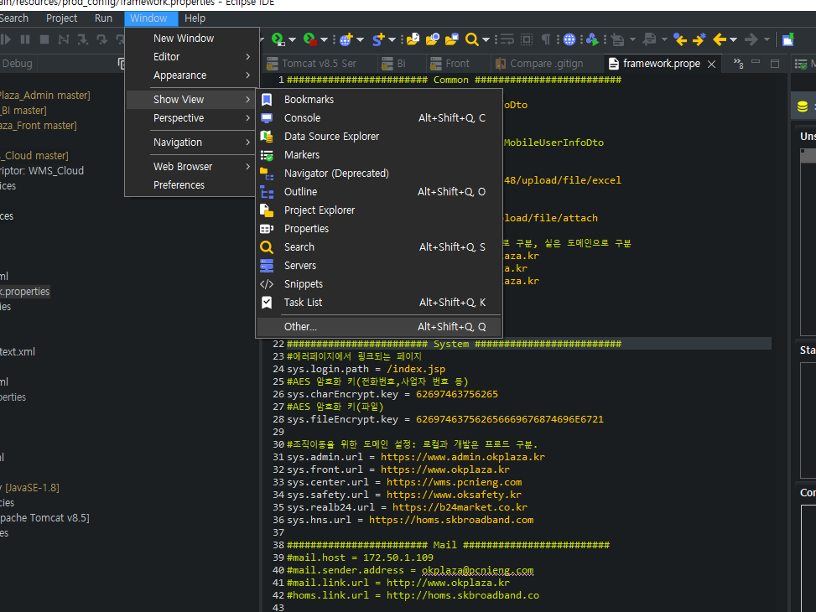
1. Git서버로 Souce Commit and Push 하기 : source push 하기
Window창에서 Show View를 클릭합니다.
Other를 선택합니다.

Slide 10
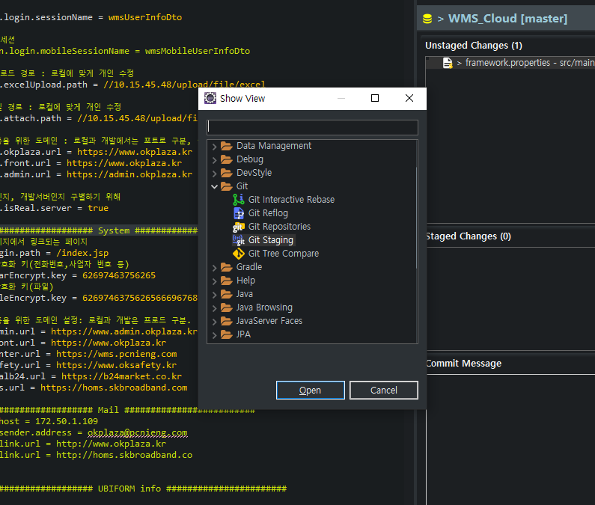
1. Git서버로 Souce Commit and Push 하기 : source push 하기
Git Staging을 클릭합니다.

Slide 11
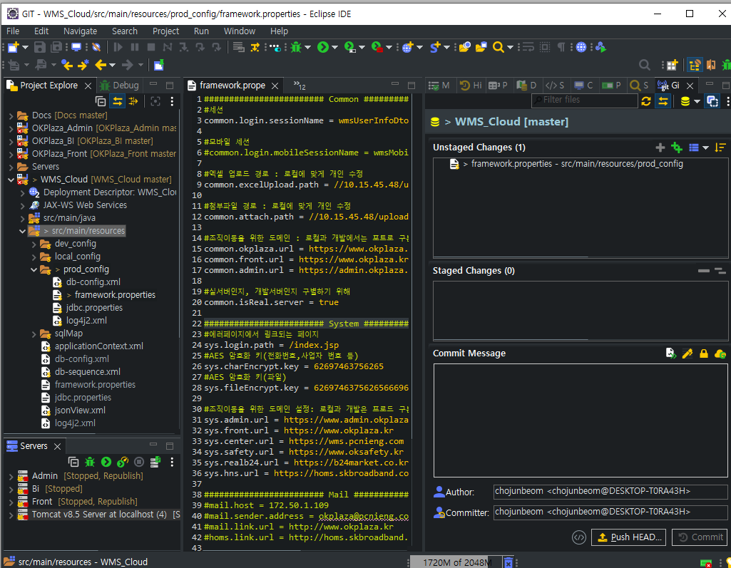
1. Git서버로 Souce Commit and Push 하기 : source push 하기
Unstaged Changes (1)의 Git Server의 반영할 파일은 선택하고 + 버튼을 클릭합니다.

Slide 12
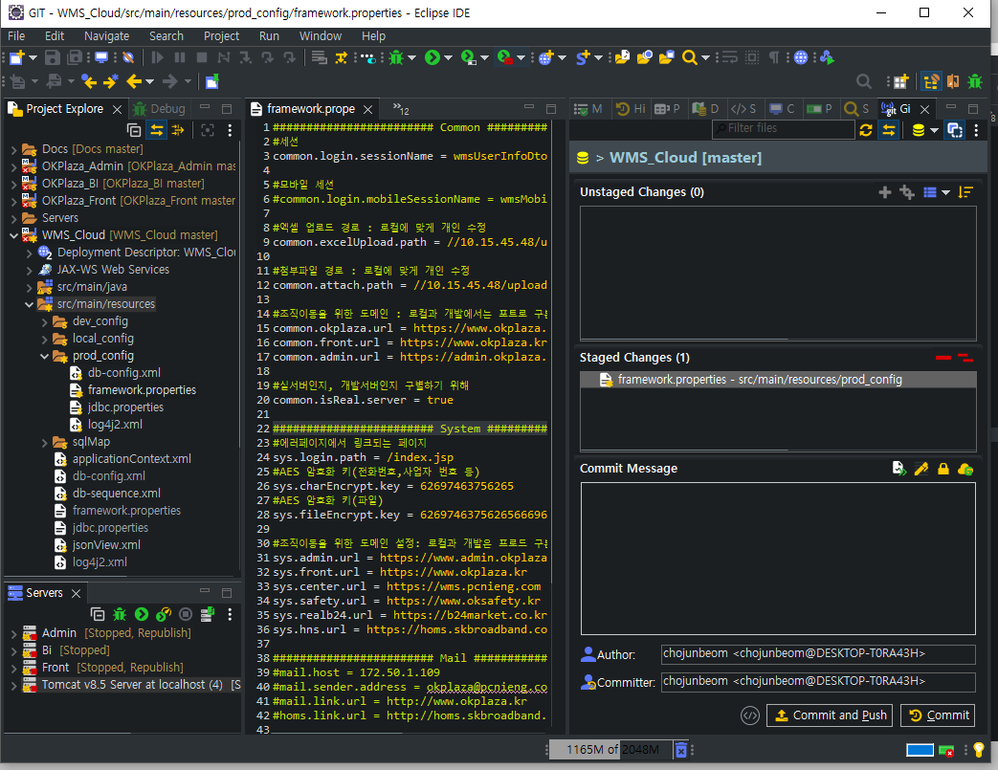
1. Git서버로 Souce Commit and Push 하기 : source push 하기
Commit Message를 작성합니다.
Commit and push Button을 누르기 전 프로젝트의 pull을 받습니다.
Commit and Push 버튼을 클릭합니다

Slide 13
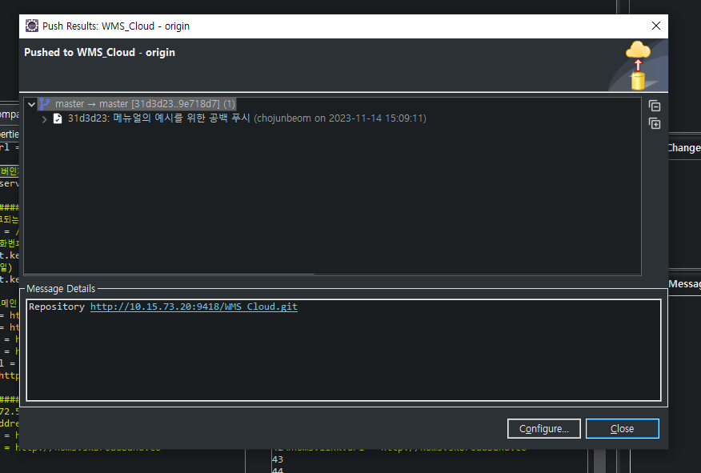
1. Git서버로 Souce Commit and Push 하기 : source push 하기
Master -> master로 정상적으로 푸시가 되었는지 확인합니다.

Slide 14
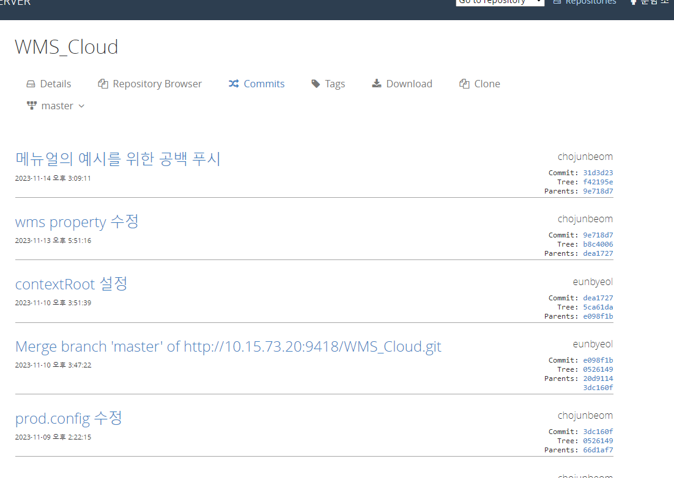
2. Git서버에서 Push한 Source 확인하기
BONOBO GIT SERVER의 접속합니다.(http://10.15.73.20:9418/Repositor/commits)
이클립스에서 push한 이력이 정상적으로 등록 되었는지 확인합니다.

